Slide 1
モジュール 5 エンジニアリングと 製造業の進化
Notes:
こんにちは、「モジュール 5: エンジニアリングと製造業の進化」へようこそ。

Slide 2
学習目標
このモジュールでは、次の内容を学習します。
インダストリー 4.0 と製造業におけるデジタル技術の活用を導入することで、製造業がどのような進化を遂げているか
AI、ロボティクス、積層造形などの新たなテクノロジーや、働き方の多様化が、業界にどのような変化をもたらしているかを示す導入事例
製造業が直面している課題と改善・解決に向けた方法
グローバル経済における製造業の役割
ジェネレーティブ AI が、機械エンジニアリングと製造エンジニアリングの両方にもたらす影響
製造業における主な 3 つの役割が、インダストリー 4.0 とデジタル時代のニーズにどのように適応しているか
機械エンジニア
製造/生産エンジニア
CNC 機械オペレーター
将来のエンジニアに求められるスキルが、 インダストリー 4.0 によってどのように
変化するかについてのエンジニアの考察
Notes:
ナレーション/講師の注記:
このモジュールでは、インダストリー 4.0 とその製造業におけるデジタル技術の活用を導入することで、製造業がどのような進化を遂げているかを詳しくご紹介するとともに、世界経済における製造業の重要性について探ります。さらに、製造業における主な 3 つの役割（職務・仕事内容）にクローズアップし、これらの職務がインダストリー 4.0 とデジタル時代のニーズにどのように適応しているかを見ていきます。いくつかの導入事例を挙げながら、これらの職務や AI・ロボティクス・積層造形などの最新技術が、製造業にどのような変化をもたらしているかを説明します。また、製造業が直面している課題と改善・解決に向けた方法の戦略について、インサイトを深堀りしていきます。このモジュールでは、機械エンジニアリングと製造エンジニアリングの両方におけるジェネレーティブ AI の影響も探ります。そして最後に、このダイナミックな業界で企業が進化し続けるためには、どのような職務が将来的に必要となっていくかを解説します。
DP（短縮版）：
このモジュールでは、インダストリー 4.0 とそのテクノロジーによって進化を遂げている製造業界の展望と、世界経済における重要性を解説します。いくつかの導入事例を挙げながら、AI・ロボティクス・積層造形が業界にどのような変化をもたらしているかを紹介するとともに、インダストリー 4.0 のニーズに応じて適応している製造業の主な 3 つの役割（職務・仕事内容）を詳しく見ていきます。さらに、製造業が直面している課題と改善・解決に向けた戦略を考察し、ジェネレーティブ AI が機械エンジニアリングや製造エンジニアリングにもたらしている革新的な影響を探っていきます。そして最後に、未来のエンジニアに求められるスキルが、インダストリー 4.0 によってどのように変化していくかについて、あるエンジニアの考察をご紹介します。

Slide 3
変化し続けている製造業
製造業は、インダストリー 4.0 の導入に伴い変化を遂げています。 インダストリー 4.0 の製造業におけるデジタル技術を活用することで、 物理的な世界とデジタルの世界が融合し、よりインテリジェントな先進技術で 効率性、適応性、柔軟性に優れた生産システムの構築が可能になります。
1
6
製造性考慮設計（DfM）
デジタルツイン（仮想モデルの構築）
2
7
モノのインターネット（IoT）
CAD/CAM/シミュレーションの統合
3
8
積層造形 （3D プリント）
人工知能（AI）と機械学習（ML）
4
9
自動化とロボティクス
拡張現実（AR）と仮想現実（VR）
5
10
データ解析
サステナビリティとグリーン製造
Notes:
DP
インダストリー 4.0 によって、製造業には大きな変革が起きています。新しいテクノロジーによって、物理的な世界とデジタルの世界が融合し、よりインテリジェントな先進技術で効率性、適応性、柔軟性に優れた生産システムの構築が促進されます。
・インダストリー 4.0 の製造性考慮設計（DfM）という手法では、設計と製造のプロセスをシームレス（垣根や隔たりなく）に統合し、最新の製造環境に合わせて製品を最適化し、革新的かつ機能的な製品を実現することができます。手戻りが減り、ワークフローの効率が上がります。
・モノのインターネット（IoT）デバイスが統合されたスマート ファクトリーでは、機械・設備・センサー間でリアルタイムの通信や情報共有を行えます。これにより、リモート監視、予知保全、サプライ チェーンのデジタル化が可能になり、意思決定やコーディネーションを強化できます。
・積層造形（3 D プリント）では、廃棄物を最小限に抑えることができるほか、オンデマンド生産（注文即応）や複雑なデザインの製造が可能になります。また、自動化やロボティクスでは、人間の作業員と共に働く協働ロボット（コボット）を利用して、効率や精度、柔軟性を高めることができます。
・データ解析では、ビッグデータを活用してプロセスの最適化や動向の特定を行います。また、デジタルツイン（仮想モデルの構築）を使用して生産プロセスのシミュレーションと解析を行い、設計とテストを改善することができます。CAD、CAM、シミュレーションの統合ソリューションで、リアルタイムのコラボレーションやプロセスの最適化が容易になります。
・人工知能（AI）は、先端的なデータ解析や予知保全、品質管理に活用できます。リアルタイムの意思決定や問題解決に役立ちます。拡張現実（AR）と仮想現実（VR）のテクノロジーは、トレーニングやメンテナンス、リモート アシスタンスに活用でき、生産性向上に役立ちます。
インダストリー 4.0 のさまざまなテクノロジーを利用することで、エネルギー消費量を最適化し、廃棄物を削減し、環境への影響を最小限に抑えることができます。これにより、サステナブルな手法やグリーン製造の取り組みが促進されます。
ナレーション/講師の注記:
製造業は、インダストリー 4.0 の導入によって変化しつつあります。新しいテクノロジーを活用することで、物理的な世界とデジタルの世界が融合し、よりインテリジェントな先進技術で効率性、適応性、柔軟性に優れた生産システムの構築が可能になります。
製造性考慮設計は、略して DfM と呼ばれます。この手法を利用すると、インダストリー 4.0 のフレームワークで設計と製造のプロセスをシームレスに統合させることができます。デジタル化された最新の製造環境に合わせて製品を最適化し、革新的かつ機能的な製品を実現できます。DfM の原則を適用することで、ワークフローが効率化し、手戻りが減ります。
モノのインターネットは、略して IoT と呼ばれます。IoT デバイスが統合されたスマート ファクトリーでは、機械・設備・センサー間でリアルタイムの通信や情報共有を行えます。これも、製造業に変化をもたらしている新たな手法の 1 つです。製造プロセスの監視やコントロールをリモート（遠隔地）で行えるため、意思決定が改善するほか、予知保全やサプライ チェーンのデジタル化が可能になります。生産エコシステム全体を明確に可視化することができ、トレーサビリティ（履歴管理）やコーディネーションを強化できます。
積層造形は、3D プリントとも呼ばれます。この手法を利用すると、廃棄物排出量を削減し、オンデマンド製造（注文即応）や複雑なデザインの製造が可能になります。ラピッドプロトタイピング（実用的な試作品を迅速に作成）や製品のカスタマイズ、さらには複雑なコンポーネント（機器、ソフトウェア、システムなど）の生産に、ますます広く利用されるようになっています。
自動化とロボティクスは、製造プロセスにおける利用が拡大しています。これらのテクノロジーを利用することで、効率や精度が高まり、コスト費削減を可能にします。人間の作業員と共に働く協働ロボット（コボット）を導入することで、生産プロセスの柔軟性や適応性が上がります。
データ解析には、生産プロセスで生成された膨大な量のデータを処理および分析するビッグ データ解析が含まれます。データに基づくインサイト（顧客や消費者の潜在ニーズ）が、プロセスの最適化や動向の特定、全体的な業務効率の改善に役立ちます。
デジタル ツインは、物理的なシステムの仮想レプリカ（複製品）です。これを利用して、物理的な実装を行う前に生産プロセスをシミュレーションおよび分析し、製造プロセスの設計・テスト・最適化を改善することができます。
CAD/CAM/シミュレーションの統合ソリューションは、製造のトランスフォーメーション（デジタル化）における重要な役割を果たします。シームレスなコラボレーションや、リアルタイムのデータ交換、製造プロセスの最適化が可能になり、インダストリー 4.0 の相互接続されたデータ駆動型のワークフローに合わせて製造プロセスを最適化できます。
人工知能は、略して AI とも呼ばれます。製造プロセスに取り入れて、先端的なデータ解析や予知保全、品質管理、生産ワークフローの最適化などを行うことができます。AI 搭載のシステムは、意思決定や問題解決をリアルタイムで行うために利用されます。
AR と呼ばれる拡張現実や VR と呼ばれる仮想現実のテクノロジーは、製造業ではトレーニングやメンテナンス、リモート アシスタンスに利用されています。ビジュアライゼーションやシミュレーションを強化し、作業担当者の生産性を高めるために役立ちます。
サステナブルな手法やグリーン製造にフォーカスして取り組むことは、製造業の未来にとって重要です。インダストリー 4.0 のテクノロジーを導入することで、エネルギー消費量を最適化し、廃棄物を削減し、環境への影響を最小限に抑えることができます。

Slide 4
世界経済における製造業の役割
国内総生産（GDP）に
直接的に貢献
国家安全保障と防衛における重要な役割を担う
政府の税収に貢献
社会経済全体の健全性に貢献
イノベーションと
テクノロジーの進歩を促進
雇用を創出
キープレイヤーとして
国際貿易をリード
インフラの開発・保守をサポート
Notes:
*ドラフト
ナレーション/講師の注記:
製造業は、国内総生産（GDP）を支えているほか、税金の創出を通じて歳入にも大きく貢献し、世界経済の重要な柱となっています。また、テクノロジーの進歩やイノベーションを促進し、国際貿易においても重要な役割を果たしています。さらに、インフラ開発、雇用機会の創出、国家の安全保障と防衛といった社会・経済全体の健全性を維持するために不可欠です。

Slide 5
製造業が直面している課題
1
スキル ギャップと人材不足
2
サプライ チェーンの混乱
3
テクノロジーの進歩に後れを取らないこと
4
サイバーセキュリティの脅威
5
グローバル化
6
環境面とサステナビリティの懸念
7
規制コンプライアンス（法令遵守 ）
8
進化し続ける顧客ニーズへの対応
Notes:
*ドラフト
DP
製造業界は、重要な課題をいくつか抱えています。まず、スキルギャップ（企業が従業員に求めるスキルと、従業員が実際に有しているスキルとの間の溝）と人手不足が差し迫った課題となっていて、熟練した人材を確保することが困難になっています。サプライ チェーンの混乱も、商品や情報の流れを妨げる要因となり、状況をますます困難にしています。テクノロジーの急速な進歩やサイバーセキュリティの脅威も、また別の課題となっています。さらにグローバル化によって国際的な競争や多様な規制、地政学的な不確実性などの問題も生まれ、さらなる複雑化を招いています。環境面のサステナビリティや規制コンプライアンス（法令遵守）も大きな課題です。それだけでなく、高まり続けている顧客の期待に応えるという課題も解決する必要があります。
ナレーション/講師の注記:
製造業が直面している第一の課題は、スキル ギャップと人手不足です。業界では、企業の求める能力をもつ人材が不足し、十分な訓練を受けたスキルのある人材を確保することが困難になっています。また、サプライ チェーンの混乱も課題となっています。つまり、サプライヤーからメーカー、そして最終的に顧客に至るまでの商品、材料、情報の流れが滞ってしまう問題が生じています。テクノロジーが大きく進歩している中で、製造業も遅れを取らず、新しいテクノロジーを取り入れていく必要があります。
そうした新しいテクノロジーの進化とともに、サイバーセキュリティの脅威という課題も生まれています。グローバル化という課題もあります。相互につながった世界経済によって、複雑性やプレッシャーが高まっています。この課題には、国際的な競争、多様な規制への対応、国境を越えた複雑なサプライ チェーンの管理、地政学的な不確実性への対処などが含まれます。こうした課題はすべて、この業界における世界中の企業に影響を及ぼし、業務の効率性やサステナビリティを阻む要因となっています。環境やサステナビリティに関する懸念もまた、製造業界が直面している課題の 1 つです。環境規制や安全基準、製品品質ガイドライン、労働法など、さまざまな規制を遵守する必要があります。さらに、高まり続けている顧客の期待に応えるという課題もあります。

Slide 6
課題の克服
スキル ギャップと 人材不足
サプライ チェーンの混乱
テクノロジーの進歩に
後れを取らないこと
サイバーセキュリティの 脅威
従業員のスキル向上
柔軟な戦略策定
継続的な学習文化の推進
サイバーセキュリティのトレーニング提供
教育機関との提携
情報元の多様化
戦略的パートナーシップの構築
堅牢なサイバーセキュリティ対策の導入
テクノロジーの活用
先端テクノロジーの導入
研究開発へのリソース配分
サイバーセキュリティの監査を定期実施
Notes:
DP ナレーション/講師の注記:
製造企業は、人材のスキルを高め、業界ニーズに合わせた教育を行い、テクノロジーを活用してタスクを自動化することで、スキルギャップ（企業が従業員に求めるスキルと、従業員が実際に有しているスキルとの間の溝）の問題に対処できます。サプライ チェーンの混乱に対処するには、レジリエント（柔軟）な戦略を開発し、サプライ ソースを多様化し、IoT センサーでリアルタイムの監視を行う必要があります。技術の進歩に合わせて企業も進化し続けるためには、継続的な学習の文化を育み、技術的なエキスパートと戦略的パートナーシップを結び、研究開発に投資することが鍵となります。サイバーセキュリティの脅威に対処するには、包括的な社内トレーニングを実施し、ファイアウォールや暗号化などの堅牢な対策を実装し、定期的な監査やソフトウェアのアップデートを通じて、進化し続けるリスクに関する最新情報を常にチェックする必要があります。
ナレーション/講師の注記:
スキルギャップと人手不足という課題を克服するために、製造企業はトレーニング プログラムを実施して社内人材のスキル アップを図ることができます。教育機関と提携して業界ニーズに合わせたカリキュラムを組み、テクノロジーを活用して日常業務を自動化することで職務を遂行しやすくします。
サプライ チェーンの混乱という課題を克服するために重要なのは、レジリエントなサプライ チェーン戦略を開発し、サプライ ソースを多様化し、IoT センサーなどの先端テクノロジーを導入してリアルタイムの監視を行うことです。
テクノロジーの進歩に後れを取らず企業も進化し続けるためには、継続的な学習の文化を社内で育み、従業員が最新テクノロジーに関する情報を常にチェックできるようにすることが重要です。また、技術的なエキスパートやスタートアップ、研究機関との間に戦略的なパートナーシップを結ぶことで、最先端テクノロジーやインサイト（顧客や消費者の潜在ニーズ）にアクセスできる環境を構築することもできます。さらに、リソースを研究開発に投入してイノベーションを促進することで、業界におけるテクノロジーの最前線を走り続けることができます。
サイバーセキュリティの脅威という課題を克服するためには、サイバーセキュリティに関する包括的な従業員トレーニングを実施することで、脅威に対する意識を高め、安全対策の基準値を社内に浸透させることができます。また、機密データやシステムを保護するために、ファイアウォール、暗号化、侵入検知システムなどの堅牢なサイバーセキュリティ対策を実装するとともに、定期的なサイバーセキュリティ監査を実施し、ソフトウェアやシステムを迅速に更新し、サイバーセキュリティの脅威や保護対策に関する最新情報を常にチェックすることで、進化し続けるリスクに対して積極的に防御することができます。

Slide 7
課題の克服（続き）
グローバル化
環境面と
サステナビリティの懸念
規制 コンプライアンス
進化し続ける
顧客ニーズへの対応
市場プレゼンスの多様化
環境に優しいデジタル戦略
統合ソフトウェアの導入
堅牢なフィードバック システムの確立
先端テクノロジーの活用
責任あるリソース管理と廃棄物削減
従業員トレーニングの 定期実施
アジャイル型開発の導入
グローバル コラボレーションを促進
再生可能エネルギー源への投資
継続的な監視システムを導入
継続的な市場調査への投資
Notes:
DP ナレーション
企業は、市場プレゼンスを多様化し、国境を越えたオペレーションを先端テクノロジーでサポートし、海外ビジネスにおける“協働”を推進することで、グローバル化の課題に対処することができます。地域特有の規制について理解し、世界中の人材に投資し、パートナーシップを育成することは、グローバルな事業の展開に役立ちます。
環境問題に対処するためには、環境に優しいアプローチを採用し、循環経済の原則に基づいて資源の利用を最適化し、再生可能エネルギー源に投資します。
法規コンプライアンス（業務や業界に適用されるすべての法規制）に対処するためには、追跡機能やレポート機能を備えた統合ソフトウェアが役立ちます。また、定期的にトレーニングを実施して従業員への「教育の徹底」や「ルールの徹底」を継続的に実施してリスクを軽減します。進化し続ける顧客の期待に応えるためには、フィードバック システムを構築し、アジャイル（効率的）な手法で迅速に調整し、継続的な市場調査を通じて顧客ニーズに応じた戦略を策定します。
ナレーション/講師の注記:
企業は、市場プレゼンスを戦略的に多様化し、国境を越えたオペレーションを先端テクノロジーで効率化し、国際的なパートナーとのコラボレーションを促進することで、グローバル化の課題を解決することができます。複雑な世界情勢に対処し、適応力の高い堅牢なプレゼンスを製造業界で確立するためには、さまざまな地域の規制や市場のダイナミクスを深く理解するとともに、グローバルな専門スキルをもつ人材に投資します。
環境とサステナビリティの課題を克服するためには、環境に優しいアプローチやテクノロジーを導入し、循環経済の原則に基づいて資源の利用を最適化し、廃棄物を削減し、再生可能エネルギー源に投資します。
規制コンプライアンスの課題対策に取り組むためには、追跡機能やレポート機能を備えた統合ソフトウェアを導入することで、進化し続けている規制へのコンプライアンスをリアルタイムに確認できます。また、コンプライアンス要件のトレーニング プログラムを定期的に実施して従業員を教育し、社内意識を高め、遵法精神を育みます。さらに継続的な監視システムを導入し、社内外の監査を定期的に実施することで、コンプライアンスの潜在的なリスクを特定し、対処および軽減することができます。
企業は堅牢なフィードバックシステム（改善を促す行為）を構築することで、進化し続ける顧客の期待や好みを理解し、顧客ニーズの変化にアジャイルな手法で迅速に対応し、製品やサービスをすばやく調整することができます。また、市場調査や動向分析に継続的に取り組むことで、進化し続ける顧客の期待を常に先取りしながら、それに合わせてビジネス戦略を調整していくことができます。

Slide 8
製造業におけるテクノロジーの進歩に 後れを取らずに進化し続けるという課題に取り組む上で、障壁となる戦略は次のうちどれですか？
クイズ
1 つ選択してください
A.
組織内で、継続的な学習の文化を育む
B.
技術的なエキスパートやスタートアップ、研究機関と戦略的パートナーシップを構築
C.
イノベーションを促進する研究開発への投資
D.
ファイアウォールや暗号化などの堅牢なサイバーセキュリティ対策を 導入
Notes:
正解: D

Slide 9
製造業における 「求められる人材像」 の変化
機械エンジニア、製造エンジニア、CNC 機械オペレーター、そして 生産エンジニアは、かつては
サイロ化されたワークフローで
分断されていました。
機械エンジニア
今後 5 ～ 10 年間のうちに、この 3 つのスキル要件が相互に連携しながら継続的にコラボレーションできる環境が実現します。ワークフローが 1 つにつながり、エンジニアのシステム エンジニアリング スキルが ますます求められるようになり、エンジニアリングと製造のプロセスを分断していた障壁が解消されます。
製造/生産エンジニア
CNC 機械オペレーター
Notes:
ナレーション/講師の注記:
このモジュールでは、製造業における 3 つの主なスキル要件である機械エンジニア、製造/生産エンジニア、CNC 機械オペレーターの仕事内容の変化について説明します。これらの職務は従来、分断されたワークフローで、それぞれに分かれて業務を行っていました。しかし今後数年のうちに、これらの職務は生産チームと共に、継続的にコラボレーションしながら業務を進めるようになるでしょう。この相互に連携したワークフローによって、エンジニアリングと製造を分断していた障壁が取り除かれるとともに、さらに幅広いシステム エンジニアリング スキルがエンジニアに求められるようになります。そして機械エンジニアと製造エンジニアに求められるスキルは、今後 5 ～ 10 年のうちに同じになっていきます。

Slide 10
機械エンジニア
自動化と ロボティクスの統合
データ解析の活用
CAD/CAM の統合
スマート製造システムの開発
（AI や IoT 技術を駆使した
効率的な業務管理）
包括的な製造アプローチの導入
ビジネスと 市場動向の理解
Notes:
*ドラフト
ナレーション/講師の注記:
CAD/CAM の統合ツールによって、実際のさまざまな条件をシミュレーションしたり、仮想環境で設計をテストしたりできるようになり、機械エンジニアの仕事の在り方が変化しました。また、自動化やロボティクスのテクノロジーも統合されたことで、生産性向上や、コスト削減、製品品質の向上が実現しました。データ解析や予知保全も活用されるようになり、問題の特定や、ダウンタイム（生産ラインや製造プロセスなどの遅延）の予測、機器の故障防止に役立っています。機械エンジニアは現在、センサーやデータ解析、機械学習を活用したスマート製造システム（AI や IoT 技術を駆使した効率的な業務管理）の開発に携わっています。技術的な面だけでなく、ビジネスや市場の動向を考慮することも、機械エンジニアの職務の一部となりました。技術面だけでなく、サステナビリティの原則や安全・倫理的な面も考慮しながら、包括的なアプローチで製造業全体に携わります。

Slide 11
機械エンジニアの現在のスキル
機械エンジニアは現在、新規/既存の製品や機械・工具の調査、計画、設計、開発、テスト、継続的な改善、 再設計を担っています。
CAD/CAM/シミュレーション
解析ソフトウェア
ERP ソフトウェア
プログラミング ツール
財務解析ソフトウェア
Notes:
ナレーション/講師の注記:
機械エンジニアは現在、新規/既存の製品や機械・工具の調査、計画、設計、開発、テスト、継続的な改善、再設計を担っています。その職務には、CAD や解析ソフトウェア、ERP ソフトウェア、プログラミング ツール、財務解析ソフトウェアなどのさまざまなスキルが求められます。

Slide 12
機械エンジニアの将来的なスキル
機械エンジニアは将来的に、製造容易性設計（DfM）の手法で設計された、さらに持続可能な方法でサステナブルな製品を開発する上で、重要な役割を担うようになります。
CAD/CAM/CAE
デジタル スキル
PCB ソフトウェア
DfM の原則
PLM ソフトウェア
システム エンジニアリング
プログラミング技術
電気/ソフトウェア エンジニアリング
ジェネレーティブ デザイン
製品ライフサイクルとサステナビリティ
Notes:
ナレーション/講師の注記:
製品開発を改善するために AI/ML に関する知識の習得が求められます。
電子機器を含む設計や、製品ライフサイクルを延長できるモジュール設計の手法を実践します。
機械エンジニアには、今後次のようなスキルが求められるようになります。
CAD/CAM
コンピューター支援エンジニアリング（CAE）
プリント基板（PCB）ソフトウェア
製品ライフサイクル管理（PLM）ソフトウェア
プログラミング技術（ローコード/ノーコード）
ジェネレーティブ デザイン
製品の製造容易性設計（DfM）を支援する AI/ML ベースのジェネレーティブ デザイン
積層造形用の設計
モデリング、シミュレーション、データ解析などのデジタル スキル
DfM の原則
システム エンジニアリングのスキル
電気設計とソフトウェア エンジニアリングの原則についての業務知識
製品ライフサイクルとサステナビリティ

Slide 13
機械/生産エンジニア
自動化と ロボティクスの統合
データ解析の活用
CAD/CAM の統合
部門横断的な コラボレーション
スマート製造 システムの開発
包括的な 製造アプローチの導入
サイバーセキュリティの 意識を強化
ビジネスと 市場動向の理解
Notes:
ナレーション/講師の注記:
製造/生産エンジニアについては、主に次のように変化します。
CAD/CAM の統合ソリューションで、実際のさまざまな条件をシミュレーションし、仮想環境で設計をテスト
自動化やロボティクスを組み込み、生産性や製品品質の向上、コスト削減を実現
データ解析と予知保全を活用して問題を特定し、ダウンタイムと機器の不具合を予測
センサー、データ解析、機械学習を活用したスマート製造システムの開発
ビジネスと市場の動向を把握
包括的な製造アプローチで、技術的な面だけでなく、サステナビリティの原則や安全性・倫理も考慮
ソフトウェア エンジニア、データ サイエンティスト、その他の専門家と連携しながら、部門横断的なコラボレーションを推進
サイバーセキュリティ意識を強化

Slide 14
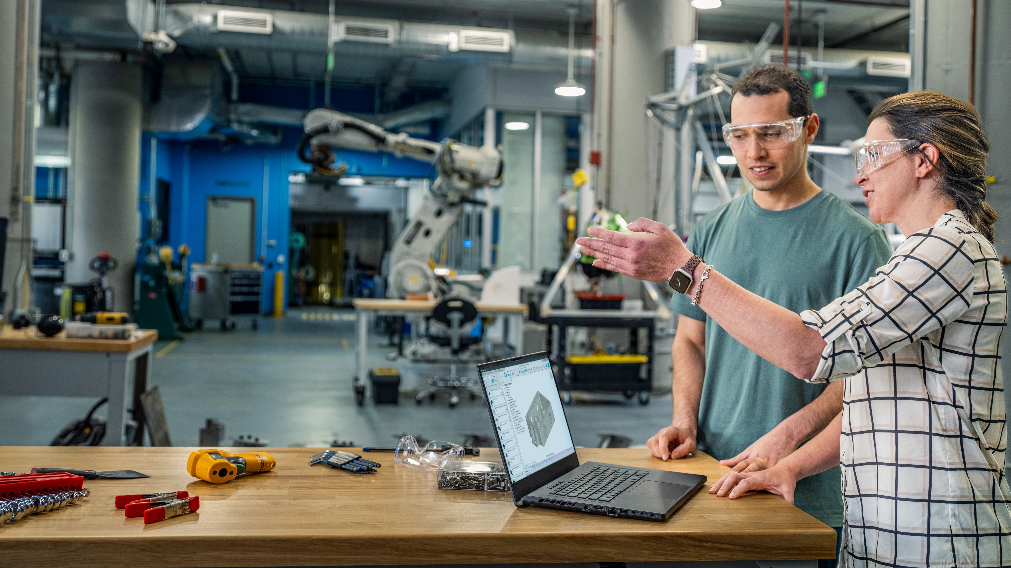
製造/生産エンジニアの 現在のスキル
製造/生産エンジニアは現在、高度な製造技術やプロセスの導入と改善を進めています。
リーン生産（プロセス管理の徹底した効率化）
プロセスの改善
品質管理
CAD/CAM シミュレーション
解析ソフトウェア
Notes:
ナレーション/講師の注記:
製造/生産エンジニアは現在、次のようなスキルを活かして、先端的な製造技術やプロセスの改善・導入を担っています。
リーン生産（プロセス管理の徹底した効率化）、シックスシグマ（品質管理のためのフレームワーク）
プロセスの改善
品質管理
CAD
解析ソフトウェア（Matlab、Minitab）

Slide 15
製造/生産エンジニアの 将来的なスキル
製造/生産エンジニアは将来的に、既存のプロセスを改善し、先端的な製造技術やプロセスを導入する戦略的な取り組みを主導します。 AI/ML などのテクノロジーを活用して自動化の精度を高め、より生産性が向上するスマート化した製造手法への適応方法を決定する役割を担います。
ロボティクス/コボティクス
AR/VR ツール
積層造形とハイブリッド製造
統合された CAD/CAM
スマート製造の実践技術
CNC 機械加工
デジタル ツイン
サイバーセキュリティ
生産データの解析
IoT/クラウド プラットフォーム
Notes:
ナレーション/講師の注記:
製造/生産エンジニアの職務は今後、より部門横断的になり、設計者、機械オペレーター、品質管理/保証のスペシャリストが連携して作業するようになります。そして製造プロセスの進化と最適化を推進するために、AI/ML の知識が必要となります。 今後、製造/生産エンジニアには次のようなスキルが求められるようになります。
ロボティクス/コボティクス
積層造形とハイブリッド製造
スマート製造の実践技術
製品ラインのプログラミング
分散型製造拠点の管理
リアルタイムの生産監視システムの配置
デジタル ツイン
生産データの解析とビジュアライゼーション
拡張現実（AR）/仮想現実（VR）ツール
CAD/CAM
CNC 機械加工
サイバーセキュリティ、IoT、クラウド プラットフォーム、ストレージ

Slide 16
CNC 機械オペレーター
先端的な CNC プログラムの活用
サステナビリティ原則の統合
データ解析の活用
仮想現実と拡張現実の活用
IoT を活用した予知保全
Notes:
ナレーション/講師の注記:
CNC 機械オペレーターの職務では、将来的に次のような広範なスキル セットが求められるようになります。
基本的なプログラミングだけでなく、複雑な 3D モデルや機械加工プロセスに対応する高度な CNC プログラミング技術。
データ解析によるプロセスの改善点の特定。このデータはその後、加工パラメーターを最適化し、サイクルタイム（生産に必要な時間）を短縮し、一貫した品質を確保するために使用できます。
モノのインターネットを活用し、工作機械の健全性とパフォーマンスを監視するデータを解析することで、ダウンタイムを防ぎ、予防保守を実施。
仮想現実と拡張現実を活用したトレーニングと工作機械のシミュレーション。
サステナビリティの原則を実践するために、環境に優しい冷却水を選択し、材料廃棄物を最小限に抑え、加工プロセスによるエネルギー消費量を最適化。

Slide 17
CNC 機械オペレーターの現在のスキル
CNC 機械オペレーターは現在、機械設備や工具を使用した 精密部品の製造や設備のセットアップ、操作、修理、 メンテナンスを担っています。
工作物保持機器、マシン キネマティック、ジオメトリ寸法と幾何公差（GD&T）
統合された CAD/CAM
工作機械の理解
ERP システムの業務知識
解析・産業制御ソフトウェア
Notes:
ナレーション/講師の注記:
CNC 機械オペレーターは現在、機械設備や工具を使用して精密部品の製造を行うほか、設備のセットアップや操作、修理、メンテナンスを担っています。
現在のスキル:
工作物保持具、マシン キネマティック、ジオメトリ寸法と幾何公差（GD&T）
固定具や工具を設計するための CAD ソフトウェアと CAM ソフトウェア
使用する工作機械やその他のハードウェアについての知識
ERP に関する業務知識
解析・産業制御ソフトウェア

Slide 18
CNC 機械オペレーターの将来的なスキル
CNC 機械オペレーターは将来的に、ロボットやコボットのプログラミング・管理、生産量のリアルタイム解析、製造現場の検査などを担当するほか、品質保証（QA）や品質管理（QC）にも協力するようになります。
ロボット/コボット
統合された CAD/CAM
品質保証（QA）
予知保全/予防保守
品質管理（QC）
5 軸加工機
積層造形と ハイブリッド製造
Notes:
ナレーション/講師の注記:
CNC 機械オペレーターは将来的に、ロボットやコボットのプログラミング・管理、生産量のリアルタイム解析、製造現場の検査などを担当するほか、品質保証（QA）や品質管理（QC）にも協力するようになります。この職務は、インダストリー 4.0 テクノロジーによって大幅に強化されます。
CNC 機械オペレーターには、今後次のようなスキルが求められるようになります。
ロボット/コボットの操作、プログラミング、管理
品質保証（QA）
品質管理（QC）
5 軸加工機
積層造形とハイブリッド製造
CAD/CAM ソフトウェア（業界のプロフェッショナルを対象とした調査によると、今後 5 ～ 10 年のうちに CNC 機械オペレーターにとって最も重要なハード スキルになるといわれています）
予知保全/予防保守

Slide 19
進化し続ける業界で将来的に求められる製造/生産エンジニアのスキル要件として挙げられていないのは、次の新しいテクノロジーのうちどれですか？
クイズ
1 つ選択してください
A.
デジタル ツイン
B.
統合された CAD/CAM
C.
従来のアセンブリ ラインの管理
D.
拡張現実/仮想現実ツール
Notes:
正解: C

Slide 20
正誤問題: 業界の専門家を対象とした調査によると、統合された CAD/CAM ソフトウェアは、今後 5 ～ 10 年で CNC 機械オペレーターに最も求められる専門性が高いハードスキルになると予想されている。
クイズ
1 つ選択してください
A.
正しい
B.
誤り
Notes:
回答: A、正しい

Slide 21
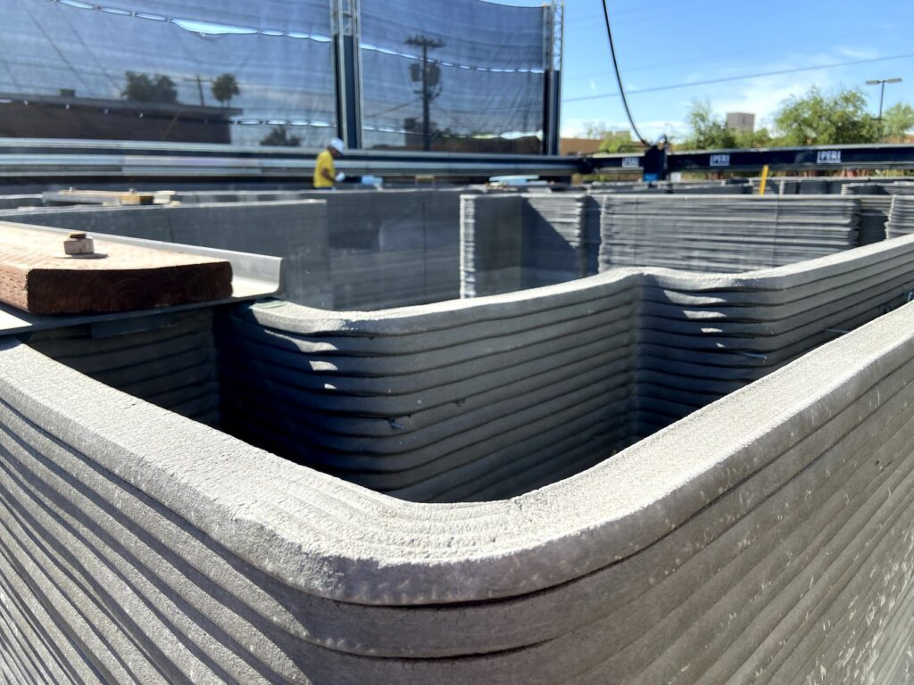
3D プリント住宅
導入事例:
2022 年、Habitat for Humanity と PERI 3D Construction 社は、ヨーロッパ初の 3D プリント住宅を発表しました。
住宅の 70 ～ 80% はコンクリートで 3D プリントされます。
コンクリート製の基礎と壁は、42 時間で 3D プリントされました。
このプロジェクトの目標は、エネルギー効率に優れた（省エネ・高効率設備）住宅を、廃棄物を極力減らし、より短期間に、よりコストを抑えて提供することでした。
Autodesk Fusion は 3D プリント用に設計を最適化するために使用 されました。
スキル
積層造形/3D プリント
統合された CAD/CAM
出典:
https://www.autodesk.com/products/fusion-360/blog/habitat-for-humanity-3d-printed-concrete-home/
Notes:
ナレーション/講師の注記:
2022 年、Habitat for Humanity と PERI 3D Construction 社は、最初の 3D プリント住宅を発表しました。住宅の 70 ～ 80% はコンクリートで 3D プリントされます。コンクリート製の基礎と壁は、42 時間で 3D プリントされました。 このプロジェクトの目標は、エネルギー効率の高いしっかりした家を、廃棄物の排出量を抑えつつスピーディーに完成させ、手頃な価格で提供することです。Autodesk Fusion は 3D プリント用に設計を最適化するために使用されました。この導入事例には、積層造形や統合された CAD/CAM のスキルが関連しています。
https://www.autodesk.com/products/fusion-360/blog/habitat-for-humanity-3d-printed-concrete-home/
画像は記事から引用されています

Slide 22
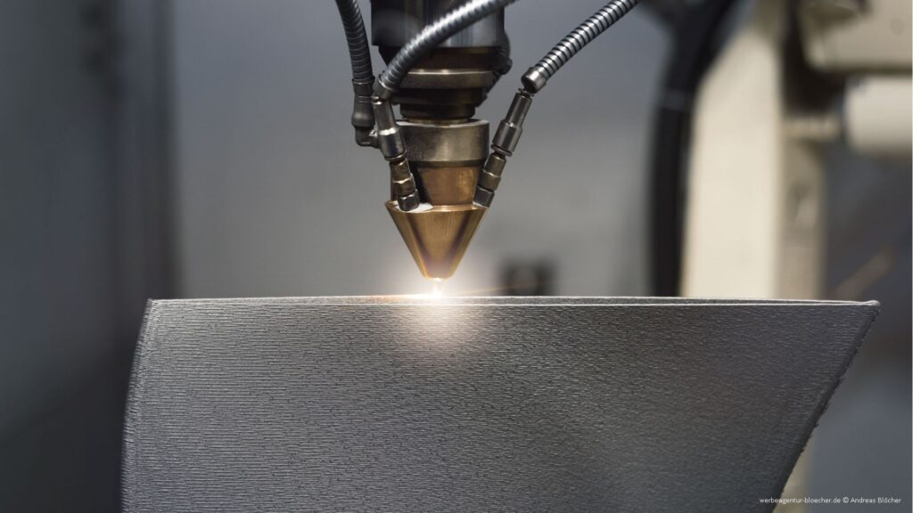
データ共有
導入事例:
射出成形金型とダイカスト金型の作成における
業界のエキスパート。
同社は、重要なプロジェクト データをグローバルに活用するために、デジタル トランスフォーメーション（デジタル技術を活用し競争力を高める取り組み）を行いました。
その結果、リード タイムの短縮とコストの削減というメリットが得られました。
同社はクラウド ベースのデジタル環境に移行し、社内の工作機械を接続するために、Autodesk Fusion を使用しました。
スキル
統合された CAD/CAM
クラウド プラットフォームとデータ共有
出典:
https://www.autodesk.com/products/fusion-360/blog/zetterer/
Notes:
ナレーション/講師の注記:
同社は、射出成形およびダイカスト金型の作成における業界のエキスパートです。重要なプロジェクトデータをグローバルに活用できるようにするために、デジタル トランスフォーメーション（デジタル技術を活用し競争力を高める取り組み）を行いました。 Autodesk Fusion のツールを活用することで、工作機械を接続してデータを共有することができ、リードタイム（工程や作業の始めから終わりまでにかかる所要時間）の短縮とコスト面のメリットが得られました。この導入事例には、統合された CAD/CAM、クラウド プラットフォーム、データ共有のスキルが関連しています。
Fusion、特に Machining Extension を使用
https://www.autodesk.com/products/fusion-360/blog/zetterer/
画像は記事から引用されています

Slide 23
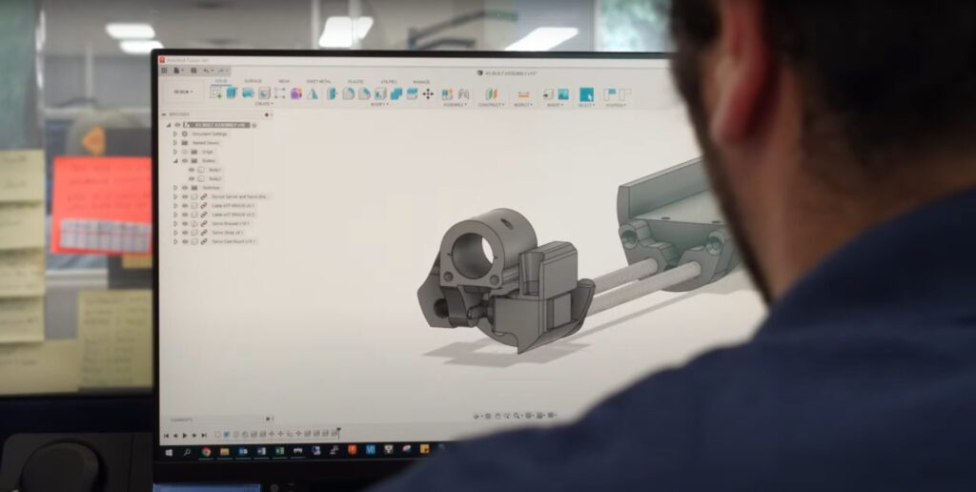
歴史的なランドマーク（建造物）のためのカメラ
導入事例:
同社は、ライブストリーミング用 Web カメラのリーディング ネットワークです。ワシントン記念塔に設置するカメラ ハウジングのカスタム設計から試作・製造までを行うために、CAD/CAM ソフトウェアを使用しました。
Autodesk Fusion でラピッド プロトタイピングを行い、 すばやくハウジングを作成しました。
Fusion で 18 個のパーツを設計し、3D プリントおよび設置を行いました。
スキル
統合された CAD/CAM
積層造形/3D プリント
出典:
https://www.autodesk.com/products/fusion-360/blog/earthcam-washington-monument-camera/
Notes:
ナレーション/講師の注記:
統合された CAD/CAM と積層造形の導入事例をもう 1 つご紹介しましょう。この企業は、ライブストリーミング用 Web カメラのリーディング ネットワークです。同社はワシントン記念塔に設置するカメラ ハウジング（カメラを屋外に設置するための防水、防塵用品）のカスタム設計から試作・製造までを行うために、これらのテクノロジーを活用しました。同社も Autodesk Fusion を使用してラピッド プロトタイピング（金型を用いずに効率的な開発）を行い、すばやくハウジングを作成しました。Fusion で 18 個のパーツを設計し、3D プリントおよび組み立てをスケジュール通りに完了させることができました。
https://www.autodesk.com/products/fusion-360/blog/earthcam-washington-monument-camera/
画像は記事から引用されています

Slide 24
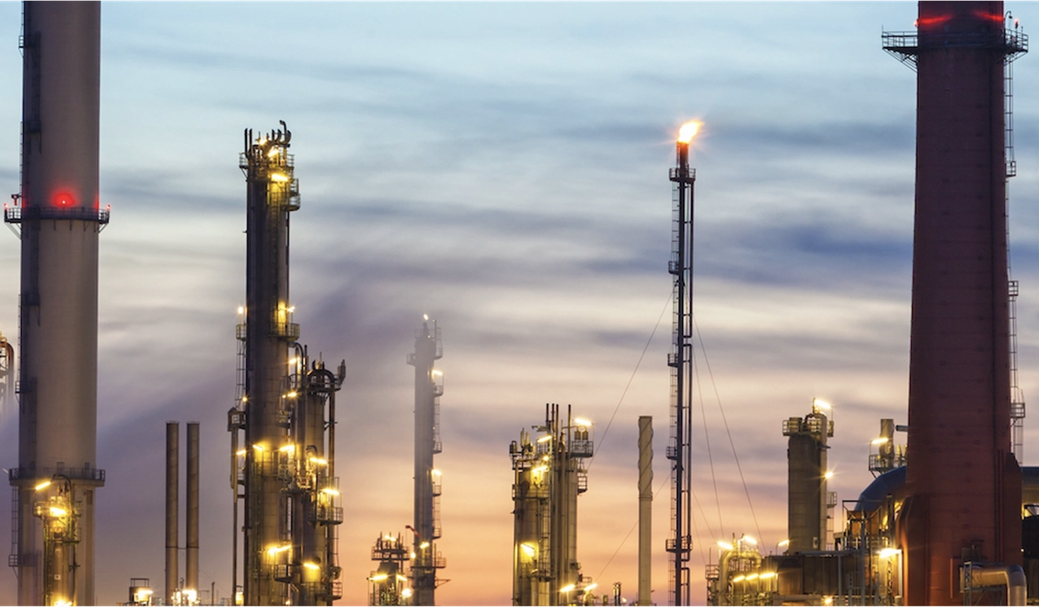
メタンをメタノールに変換
導入事例:
このスタートアップ企業は、ガスから製品への変換システムを提供するグローバル サプライヤーになることを目指しています。同社は現在、メタンをメタノールに変換するためのより低コストな手法を開発する プロジェクトに取り組んでいます。
メタノールは、エンジニアリング木材、低炭素プラスチック、合成繊維などに 使用できます。
同社はガスからメタノールに変換するための可搬装置の設計とプロトタイピングを行っています。
この装置の設計を、Autodesk Inventor と Vault を使用して行いました。
同社は、ガス フレアを削減し、2050 年までにネットゼロ排出目標を達成することを目指しています。
スキル
サステナブル デザイン
CAD とシミュレーション
データの管理と分析
出典:
https://www.autodesk.com/design-make/articles/m2x-energy
Notes:
ナレーション/講師の注記:
この革新的なスタートアップ企業は、メタンガスから汎用的な燃料源のメタノールに変換するための低コストな手法を開発することを通じて、気候変動の問題に取り組んでいます。メタノールは、エンジニアリング木材、低炭素プラスチック、合成繊維など、環境に優しい製品を製造するために利用できます。同社は Autodesk Inventor や Vault などの設計ソフトウェアを使用して、ガスからメタノールに変換するための可搬装置の設計と製造を行っています。同社のミッションは、有害なガス フレアを削減し、2050 年までにネットゼロ排出目標を達成することです。この事例では、サステナブル デザイン、CAD とシミュレーション、データ管理、解析などのスキルが主に紹介されています。
https://www.autodesk.com/design-make/articles/m2x-energy
画像は記事から引用されています
この導入事例に関連するスキルは、サステナブル デザイン、CAD とシミュレーション、データ管理、解析などです

Slide 25
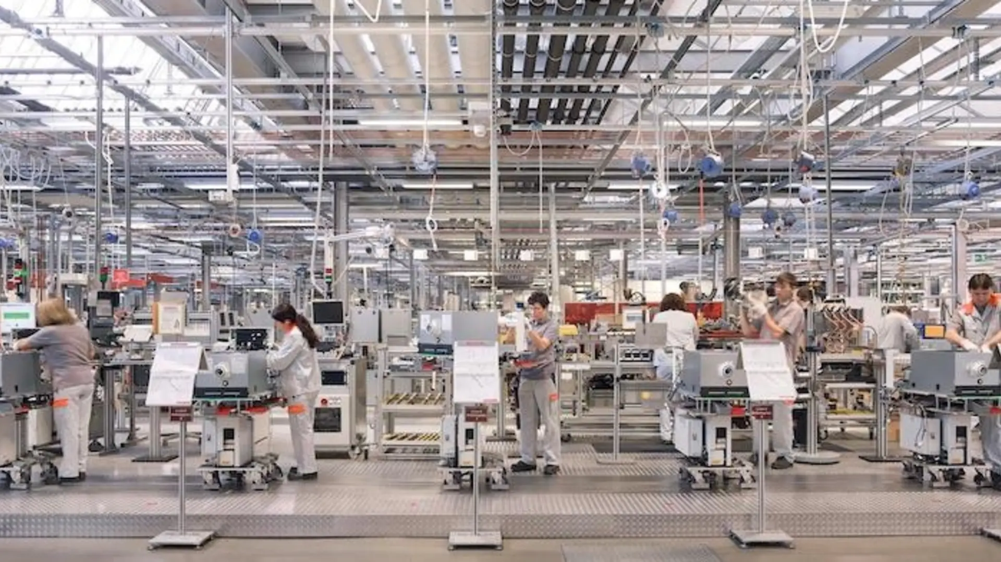
Viessmann 社のスマート ファクトリー
導入事例:
Viessmann 社は、暖房・空調システムのメーカーです。
同社は工場プランニングのデジタル ソリューションを活用して 製造プロセスを最適化しています。
2023 年秋に、ポーランドの新しいスマート ファクトリーで、ヒート ポンプの生産を開始しました。
工場のモデルをデジタル ツインに 変換し、コンピューターで施設管理を行うことを計画しています。
ポーランドにあるこのスマート ファクトリーは、同社の将来的な工場建設の青写真となることが 期待されています。
同社は Autodesk BIM 360、Revit、AutoCAD を使用して、建築計画や、さまざまなプロセスの自動化・改善を行っています。
スキル
スマート製造
予防保守
デジタル ツイン
出典:
https://www.autodesk.com/jp/design-make/articles/viessmann-smart-factory-jp
Notes:
ナレーション/講師の注記:
Viessmann 社は、暖房・空調システムのメーカーです。同社は工場プランニングのデジタル ソリューションを活用して製造プロセスを最適化しています。2023 年秋に、ポーランドの最新技術を活用した新しいスマート ファクトリーで、ヒート ポンプの生産を開始しました。これは同社にとって、将来的な工場建設の青写真となります。同社は工場のモデルをデジタル ツインに変換し、コンピューターで施設管理を行うことを計画しています。Autodesk BIM 360、Revit、AutoCAD などのソフトウェアを使用して、建築計画や、さまざまなプロセスの自動化・改善を行っています。この導入事例に関連するスキルは、スマート製造、予防保守、およびデジタル ツインなどです。
https://www.autodesk.com/jp/design-make/articles/viessmann-smart-factory-jp
画像は記事から引用されています

Slide 26
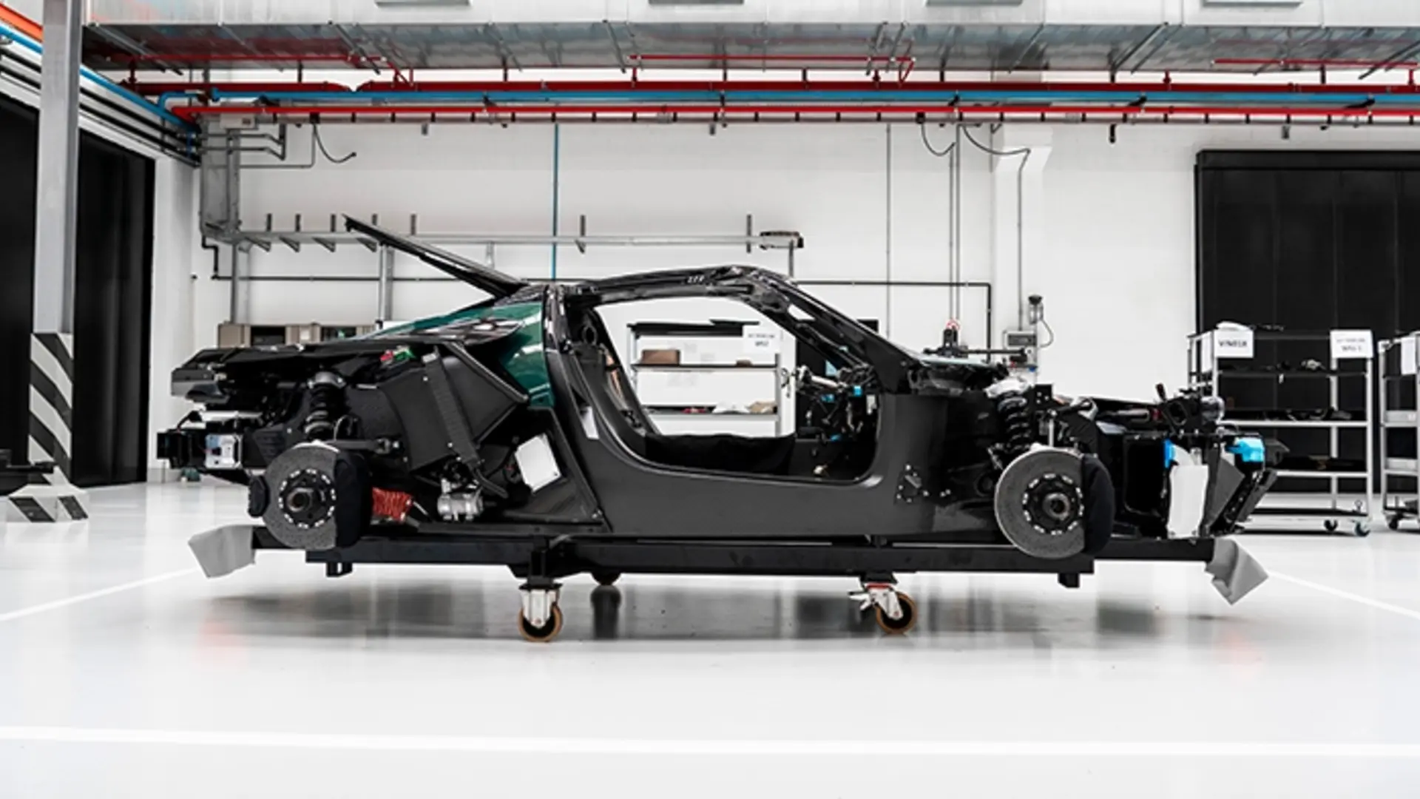
イタリアとスーパーカー産業
導入事例:
イタリアは高級車の代名詞的存在です。同国は今、世界最速クラスの電気自動車（EV）スーパーカーの生産で、EV 市場に新しい波を起こしています。
サステナビリティを重視し、自然にインスピレーションを受けた ミニマルなデザインが特徴です。
EV の開発では、サステナブルな原材料と、環境に優しい生産方法が選択されています。
シミュレーションと VR を使用して、設計の視覚化と検証を行っています。
Autodesk Alias を使用して自動車のコンピューター支援設計（CAD）を行い、 Autodesk VRED を使用して設計の 3D ビジュアライゼーションを行っています。
スキル
シミュレーション
仮想現実
サステナブル デザイン
出典:
https://www.autodesk.com/design-make/articles/pininfarina-battista
Notes:
ナレーション/講師の注記:
イタリアは高級車の代名詞的存在です。同国は今、世界最速クラスの電気自動車（EV）スーパーカーの生産で、EV 市場に新しい波を起こしています。この革新的な自動車は、自然にインスピレーションを受けたシンプルを追求したミニマルなデザインが特徴的です。そこには、サステナビリティに対する同社の強い想いが反映されています。この自動車の特長は、美しい外観だけではありません。サステナブルな原材料が使用され、環境に優しい方法で生産されています。第一級のルックスとスピードを誇るこの自動車の開発では、最先端テクノロジーが重要な役割を果たしました。生産プロセスに入る前に、設計の視覚化や、詳細な検証を行うために、シミュレーションや仮想現実（VR）などのテクノロジーが広く活用されました。また、設計チームは Autodesk Alias や Autodesk VRED などの業界をリードするソフトウェアを使用して、とても魅力的な自動車の 3D ビジュアライゼーションを作成しました。
https://www.autodesk.com/design-make/articles/pininfarina-battista
画像は記事から引用されています

Slide 27
ジェネレーティブ デザイン AI とは
定義:
ジェネレーティブ デザイン AI とは、ジェネレーティブ AI（生成 AI）を応用したテクノロジーです。人工知能（AI）のアルゴリズムを利用して、設計を生成および最適化できます。
拘束と目標を設定して最適なソリューションを導き出し、アルゴリズムと機械学習を活用して設計の幅広い可能性を検討することができます。Autodesk Fusion などのジェネレーティブ デザイン ツールを使用すると、従来の手法では思いつかないようなユニークなデザインを生成し、シームレスに可能性を探求することができます。これにより、クリエイティブな ソリューションを効率的に導き出すことができます。
ChatGPT
DALL-E
OpenAI 社が開発した対話型の AI システムです。GPT（Generative Pre-Training Transformer: 事前トレーニングされたジェネレーティブ トランスフォーマー）モデルを搭載し、受け取った入力内容に基づいてテキストを人間のように理解したり、生成したりする機能を備えています。自然言語の優れた理解力を備え、さまざまなトピックにわたって多様な会話を行えます。
OpenAI 社が開発したジェネレーティブ AI モデルです。テキストによる説明に基づいて画像を作成する機能に特化しています。GPT モデルの一種で、テキスト入力に基づいて多様でクリエイティブなビジュアルの出力を生成するようにトレーニングされています。
Notes:
*ドラフト
ナレーション/講師の注記:
ジェネレーティブ デザイン AI とは、ジェネレーティブ AI を応用したテクノロジーです。人工知能のアルゴリズムを利用して、設計を生成および最適化できます。拘束と目標を設定して最適なソリューションを導き出し、アルゴリズムと機械学習を活用して設計の幅広い可能性を検討することができます。たとえば Autodesk Fusion では、さまざまな設計案を生成して検討することで、クリエイティブな設計を効率的に導き出すことができます。ChatGPT は、OpenAI 社が開発した対話型の AI システムです。GPT（Generative Pre-Training Transformer）モデルを搭載し、受け取った入力内容に基づいてテキストを人間のように理解したり、生成したりする機能を備えています。自然言語の優れた理解力を備え、さまざまなトピックにわたって多様な会話を行えます。DALL-E は、OpenAI 社が開発したジェネレーティブ AI モデルです。テキストによる説明に基づいて画像を作成する機能に特化しています。GPT モデルの一種で、テキスト入力に基づいて多様でクリエイティブなビジュアルの出力を生成するようにトレーニングされています。

Slide 28
メリット
リスク
テキストを人間のように理解、生成
高精度
コンテンツ作成
バイアス（偏り）のかかった出力
創造力を強化
プライバシー
効率性と汎用性
不正使用
データ解析
著作権の侵害
カスタマー サポート
言語の翻訳
カスタマイズ
Notes:
ナレーション/講師の注記:
それではここで、ジェネレーティブ AI のメリットとリスクを見ていきましょう。1 つ目のメリットとして、ジェネレーティブ AI は人間のようにテキストを理解し、テキスト、画像、デザインなど、幅広く革新的なコンテンツを生成することができます。これを利用することで、エンジニアリング、製品開発、建築設計、アート、マーケティングなどの分野における創造性を高め、イノベーションを促進することができます。また、コンテンツ生成やデータ解析、コード生成といったタスクの繰り返し作業を自動化し、手作業を減らすことで、効率を上げ、創造力を高めることができます。ジェネレーティブ AI を利用すると、リアルな合成データを生成してデータを効率的に拡張したり、モデルをより包括的にトレーニングしたり、データ解析タスクの精度を強化し、一般化したりできます。ジェネレーティブ AI の高度な言語理解能力は、チャットボットやバーチャル アシスタント、カスタマー サポートなど、コンテキストを認識しながら自然にやりとりする必要があるアプリケーションで役立ちます。また、ジェネレーティブ AI ではより高精度な言語翻訳が可能なため、グローバルなコミュニケーションをサポートし、言語の障壁を取り除く上でも役立ちます。さらに、ジェネレーティブ AI を活用すると、個々の好みに基づいてコンテンツや製品をカスタマイズし、ユーザー エクスペリエンスを自分仕様にすることで、ユーザーの関心・興味や満足度を高めることができます。
一方、ジェネレーティブ AI の使用にはリスクも伴うことを考慮する必要があります。まずは精度の問題です。ジェネレーティブ AI モデルは、ぱっと見では正確なように見えるものの実際には誤っている情報を生み出す場合があります。また、人間のように文脈から判断する能力はありません。さらに、これらのモデルは膨大な量のデータで訓練され、そのデータが一般化されるため、特定の入力に対して不正確な応答を提供する可能性があります。そのため、ユーザーは外部の検証方法を使用する必要があります。もう 1 つのリスクとして、出力が偏っている可能性があります。ジェネレーティブ AI モデルは、バイアスが含まれる可能性のある大量のデータセットから学習します。そのため、誤解を招く情報や偏った情報を生成する可能性があります。また、プライバシーの懸念というリスクもあります。トレーニングデータに含まれる機密情報や個人を特定できる情報が、モデルによって誤って生成されてしまう可能性があるからです。悪意のある使用も、ジェネレーティブ AI のリスクの 1 つです。不正確な情報の提供やフィッシング詐欺の目的で、本物に見える偽物コンテンツを作成するために AI ツールが使用された場合はリスクが生じます。さらに、著作権の侵害というリスクもあります。現在は、AI で生成された作品の著作権は誰にも帰属しません。しかし、AI プログラムは、既存の作品に似た出力を生成することで、著作権を侵害してしまう可能性があります。また、生成されたコンテンツの所有権と属性を決定することも困難です。特にさまざまなソースの要素を組み合わせて AI モデルが作成されている場合は困難になる可能性があります。これらのテクノロジーを倫理的に使用するためには、こうしたリスクに対処しつつ、責任ある方法で利用することが非常に重要になります。

Slide 29
ジェネレーティブ AI を利用する主な メリットは、次のうちどれですか？
クイズ
1 つ選択してください
A.
先端的な暗号化手法で、プライバシーの懸念を軽減
B.
リアルタイム解析のデータ処理速度が高速化
C.
個々の好みに基づいて、経験値をパーソナライズ
D.
レガシー（古い技術やシステム）のソフトウェア システムと スムーズに統合
Notes:
正解: C

Slide 30
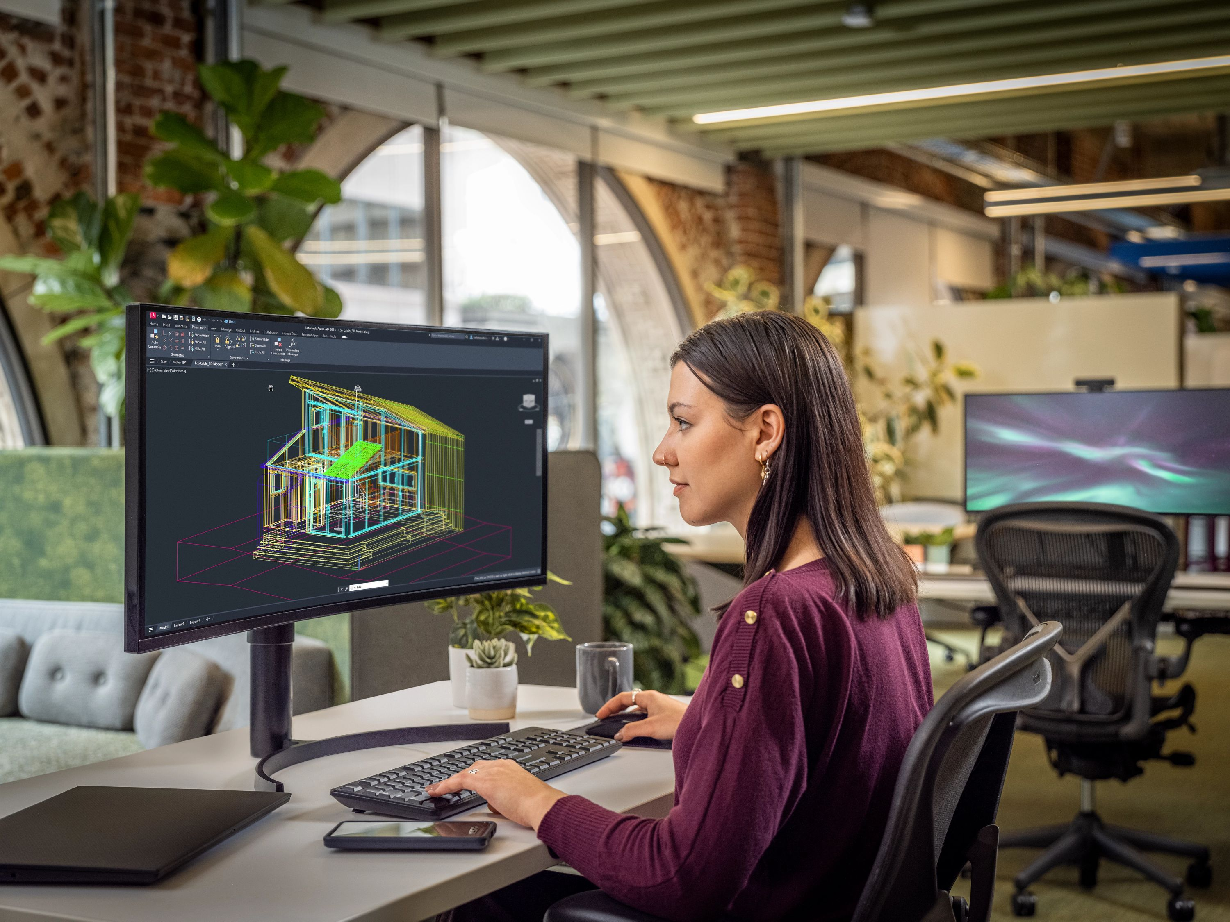
機械エンジニアリングにおけるジェネレーティブ AI の影響
設計の最適化
コラボレーションによる問題解決
シミュレーションと
プロトタイピング
人と機械の相互作用
自動的なドキュメント化
継続的な学習
CAD システムの強化
革新的なソリューション
Notes:
*ドラフト
ナレーション/講師の注記:
ジェネレーティブ AI を活用すると、プロセスを合理化し、コラボレーションを強化し、設計・エンジニアリングのイノベーション（革新）を促進できるなど、機械エンジニアリングに変化がもたらされます。ジェネレーティブ AI でさまざまな可能性を検討し、特定の基準を満たすソリューションを見つけて、効率的かつ革新的な機械設計を導き出すことで、最適化された設計を作成できます。AI モデルで機械システムをシミュレーションし、仮想プロトタイピング（仕様検討）やテストを行うことで、設計プロセスが迅速になり、コストを削減でき、予測精度を高めることができます。ChatGPT などのモデルを使用することで、ドキュメント作成を自動化できます。エンジニアはこれを利用して、レポート、マニュアル、その他のドキュメントを効率的に生成できます。コンピューター支援設計（CAD）システムにジェネレーティブ AI を統合することで、設計の作成や、改善の提案、繰り返しの設計タスクの自動化など、インテリジェントな先端技術で高度な情報処理機能などを利用することが可能になります。 また、豊富なエンジニアリング知識に瞬時にアクセスできるため、コラボレーションにおける問題解決にも役立ちます。エンジニアはこれを利用してアイデアを共有し、解決策を探し、チームワークを強化することができます。ChatGPT などの対話型のジェネレーティブ AI を利用すると、エンジニアとマシン間のコミュニケーションを強化できます。エンジニアはこれを利用することで、設計の入力や解析、コントロールなど、コンピューター システムとのやりとりを、より自然な形で行うことができます。AI モデルは、機械エンジニアリングにおける最新の動向やテクノロジーを継続的に学習し、適応します。専門家はこれを利用することで、進化し続ける最新テクノロジーを常に取り入れることができます。中でも、ジェネレーティブ AI が機械エンジニアリングにもたらす最大の効果は、斬新なアイデアを生み出す能力といえるでしょう。エンジニアはそこから着想を得て、かつてないソリューションやアプローチを探求できるため、機械エンジニアリングのイノベーションが促進されます。
画像: クリエイティブ コモンズ

Slide 31
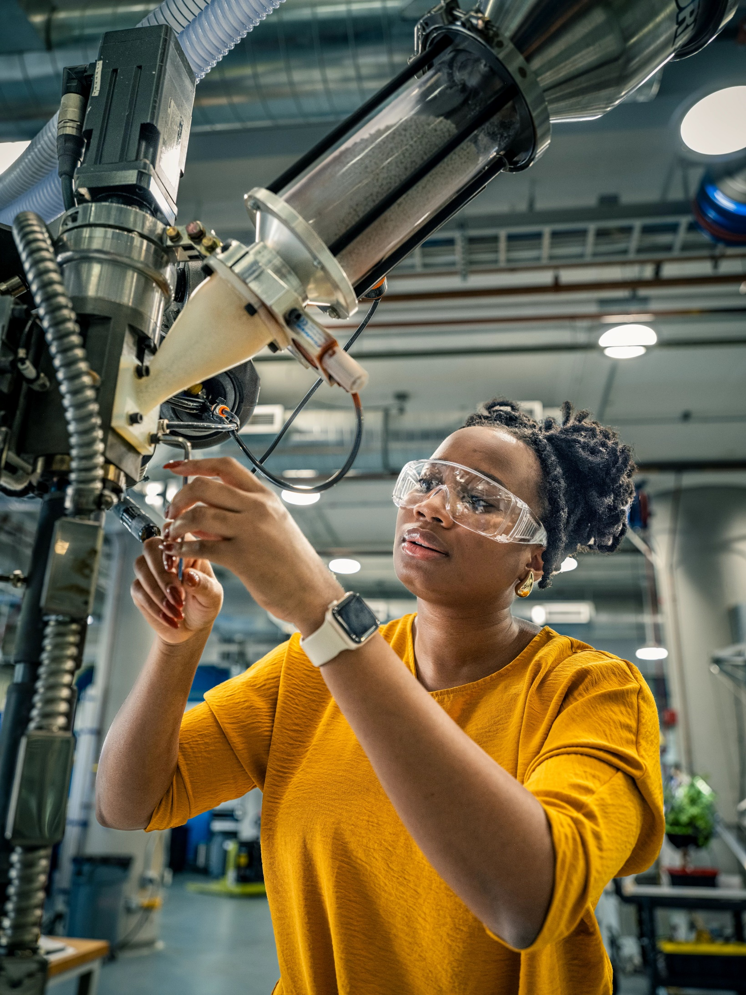
製造における ジェネレーティブ AI の影響
スマート製造
品質管理
スマート ファクトリーの運用
エネルギー効率
予知保全
強化されたロボティクス
サプライ チェーン管理
Notes:
*ドラフト
ナレーション/講師の注記（短縮版）
ジェネレーティブ AI は、製造業に革新的な変化をもたらします。ジェネレーティブ AI を導入することで、プロセスを最適化し、意思決定を強化し、効率的で持続可能なオペレーションを実現できます。AI 搭載のシステムでは、設備の健全性を常に保ち、、タスクを自動化し、業務を合理化し、生産ラインを最適化できます。予知保全機能によってダウンタイムを最小限に抑えるとともに、サプライ チェーンを最適化して効率性を強化できます。さらに、ジェネレーティブ AI とロボティクスを統合することで、品質管理を改善し、エネルギー使用量を最適化し、自動化を拡大できます。こうした高度な機能を活用することで、インテリジェントな先端技術を用いた製造の未来が開かれます。
ナレーションの注記（長文版）
ジェネレーティブ AI を導入すると、革新的なプロセスや、意思決定の強化、効率的でサステナブルな製造手法によって、製造業に変化がもたらされます。AI 搭載のシステムでは、設備の健全性を常に保ち、生産ライン全体の効率を高め、製造プロセスを最適化できます。また、製造プロセスを最適化および自動化し、効率を上げ、エラーを削減し、スマートな製造環境や工場の全体的な生産性を高めることができます。ジェネレーティブ AI では、データ パターンの解析によって、設備のメンテナンスが必要な時期を予測できます。これにより、ダウンタイムを最小限に抑え、製造施設の機械の寿命を最大限に延ばすことができます。AI アルゴリズムによって需要を予測し、在庫を効率的に管理し、潜在的な混乱リスクを特定することで、サプライ チェーンのオペレーションを最適化し、緊急事態にも対応可能な柔軟な製造プロセスを確立できます。ジェネレーティブ AI は、品質管理プロセスを強化するためにも利用できます。自動化された検査や欠陥検出システムで、一貫した製品品質を確保できます。また、製造プロセスにおけるエネルギー使用量を最適化し、エネルギーの節約やサステナビリティ向上の機会を、生産サイクルの中で特定することができます。ジェネレーティブ AI とロボティクスを統合し、「モノの移動」やアセンブリ（組立）、品質チェックなどのタスクに適用することで、自動化を拡大し、効率性を高め、多様な製造プロセスに適応可能な柔軟性を獲得できます。
画像: クリエイティブ コモンズ

Slide 32
インダストリー 4.0 時代における エンジニアリングの 「求められる人材像」
AI エンジニア
機械学習スペシャリスト
サイバーセキュリティ エンジニア
AI トレーナー
自然言語処理エンジニア
製造 AI コンサルタント
ジェネレーティブ AI 製品エンジニア
デジタルツイン エンジニア
データ サイエンティスト
AI 倫理スペシャリスト
IoT エンジニア
機械学習エンジニア
ロボティクス エンジニア
Notes:
ナレーション/講師の注記:
AI エンジニアは、人工知能システムの設計と開発を担当します。
AI トレーナーは、AI アプリケーションのデータセットやトレーニング モデルの作成における重要な役割を果たします。
ジェネレーティブ AI 製品エンジニアは、ジェネレーティブ AI 機能を活用する製品の開発に携わります。
AI 倫理スペシャリストは、AI の開発と導入が、倫理的な配慮をもって行われるように確認します。
機械学習エンジニアは、機械学習モデルの構築と実装に携わります。
機械学習スペシャリストは、機械学習の幅広い分野における専門的な側面に携わります。
自然言語処理（NLP）エンジニアは、言語理解を強化するための AI システム開発に携わります。
デジタル ツイン エンジニアは、物理的なオブジェクトやシステムの仮想レプリカの開発を行います。
IoT エンジニアは、モノのインターネットに関連するソリューションを設計および実装します。
ロボティクス エンジニアは、ロボット システムの構築とプログラミングを担当します。
サイバーセキュリティ エンジニアは、サイバー脅威からシステムを保護する上で重要な役割を果たします。
製造 AI コンサルタントは、AI を活用して、製造プロセスの最適化や強化を図ります。
データ サイエンティストは、複雑なデータを解析および解釈し、情報に基づいた意思決定に役立つインサイト（顧客や消費者の潜在ニーズ）を提供します。

Slide 33
AI エンジニア
AI を専門とするソフトウェア エンジニア
プログラミング、データ サイエンス、データ エンジニアリング、ソフトウェア開発の スキル
AI モデルの構築、ソフトウェアの作成、データの収集、データのクリーンアップ
AI プログラムのライフ サイクル全体を担当
AI プログラム設計を作成し、AI のコンセプトをビジネスや製品の関係者に説明
IQVIA 社の AI エンジニア
数多くの AI プロジェクトに取り組んでいるデータ サイエンティスト チームを管理し、糖尿病などの重症疾患のリスクがある人を予測
データ エンジニア、コンサルタント、保健医療専門家とコラボレーション
詳細については、https://jobs.iqvia.com/day-in-the-life-senior-artificial-intelligence-engineer をご覧ください
Notes:
ナレーション:
AI エンジニアは、人工知能システムの構築と問題解決を担います。プログラミング、データ サイエンス、データ エンジニアリング、ソフトウェア開発、機械学習などのソフトウェア エンジニアリング スキルを組み合わせて、画期的な発明や発見を生み出します。また、AI モデルの構築や、ソフトウェアの作成、データの収集とクリーニングを行うほか、AI プログラムのライフサイクル全体の責任者を務めます。 IQVIA 社のロンドン パディントン オフィスに勤めるシニア AI エンジニアが、彼の日常生活を動画で紹介しています。AI エンジニアのキャリアパス（キャリア指針）を目指す人にはとても興味深い内容となっています。IQVIA 社は、健康情報テクノロジーと臨床研究の世界を組み合わせた多国籍企業です。AI エンジニアは、数多くの AI プロジェクトに取り組むデータ サイエンティスト チームを管理し、糖尿病などの重症疾患のリスクがある人々を予測します。データ エンジニア、コンサルタント、保健医療専門家と日常的にコラボレーションしながら、主要な中間目標を達成し、プロジェクト成果物を完成させています。彼らの職務やストーリーの詳細は、画面上に記載される Web サイトにアクセスしてご覧ください。
2023 年 8 月の記事

Slide 34
AI 倫理スペシャリスト
コンピューター ソフトウェア会社の AI 倫理スペシャリスト、 AI ポリシーと倫理を専門とする初の常勤マネージャー
カンファレンスで講演、研究チームを主導、顧客とのミーティングに参加
AI モデルのアルゴリズム バイアスの回避と透明性の確保についてプレゼンテーション
技術倫理に関するグローバルな視点の発展に基づいた研究活動を主導
AI プロジェクトの倫理ガイドラインとポリシーを策定
責任ある AI 開発の基準を設定
AI プロジェクトの倫理的問題をレビュー
Notes:
ナレーションの注記:
AI 倫理スペシャリストは、AI システムの開発と配置における「理性の声」です。AI が、倫理的で偏りのない責任ある方法で開発および使用されるように保証する役目を負っています。この職務は、2018 年に Microsoft 社によって初めて設けられました。同社は、AI のポリシーと倫理の管理を担当する初の常勤マネージャーとして Tim O’Brian 氏を指名しました。その仕事には、研究チームの主導、Microsoft 社の顧客との会議、カンファレンスでの講演、アルゴリズムの偏りを回避して AI モデルの透明性を高める取り組み、テクノロジー倫理に関するグローバルな視野の開拓とそれに基づいた研究の主導、AI プロジェクトの倫理ガイドラインとポリシーの策定、責任ある AI 開発の基準設定、AI プロジェクトにおける倫理的な問題のレビューなどが含まれます。AI を活用し、日常業務に統合している企業や業界は、AI システムの公平性、説明責任、透明性、プライバシーを確保するために、AI 倫理スペシャリストの役職を設けることを検討する必要があります。
2019 年 6 月の記事

Slide 35
ロボティクス エンジニア
デジタルツイン エンジニア
プログラミング言語企業の
デジタル ツイン エンジニア
ロボティクス エンジニア
高品質なソフトウェアを設計
農業の自律システムの開発を推進
Rust を使用してデジタル ツインの
シミュレーションを実行
自律システムの構造にセンサーとコンピューター ビジョン システムが統合されたシミュレーション環境で作業
ミッションクリティカル（業務遂行に必要不可欠な要素）なシミュレーションを作成
GPS、速度、知覚センサーなどの自律システムを基盤にトラクター センサーを開発
他のエンジニアたちと作業を
均等に分担しながらコラボレーション
Notes:
ナレーションの注記
Bear Flag Robotics 社は、農業、製造業、医療業界など、さまざまな業界に向けた最先端のロボティクス ソリューションの開発を専門とする企業です。社名に「Robotics」（ロボティクス）が含まれることからもわかるように、同社には数多くのロボティクス エンジニアが所属しています。同社のエンジニアは、特に農業用を中心とした、実用的で革新的なロボティクス ソリューションの設計、開発、テストを行っています。機械運動学からコントロール システムやセンサー、機械学習、AI に至るまで、ロボティクスの幅広い分野に取り組んでいます。彼らは農家のニーズをふまえて、自律システムの構造にセンサーとコンピューター視覚システムを統合しました。これらのセンサーから取得されたデータを解析することで、トラクターに搭載されるテクノロジーのテストや検証を行い、改善することができます。
2023 年 7 月の記事
Hadean 社は、デジタル ツイン テクノロジーの最前線をリードする企業です。デジタル ツインは、物理的なシステムのデジタル レプリカ（デジタル技術の進歩で可能となる精巧な複製）です。これを利用して実際のシステムをシミュレーションし、最適化および改善することができます。同社は、製造業、航空宇宙産業、再生可能エネルギー産業向けの忠実度の高いリアルタイム デジタル ツインを、Rust と呼ばれる高性能システム プログラミング言語で構築しています。高品質なソフトウェアの設計や、デジタル ツイン シミュレーションの実行、ミッション クリティカル（業務遂行に必要不可欠な要素）なシミュレーションの作成などを、Rust を使用して行います。同社のエンジニアは、チームで作業を分担し、コラボレーションしながら作業を進めています。同社のデジタル ツイン エンジニアは、業界に変革をもたらしている最先端テクノロジーを活用する貴重な機会を得ています。そして、ソフトウェア エンジニアリングと物理シミュレーション、データ サイエンス（膨大なデータを分析したデータ研究）を組み合わせた難易度の高い課題に取り組み、大きな成功を収めています。
2021 年 9 月の記事

Slide 36
正誤問題: AI エンジニアは、AI プログラムの ライフ サイクル全体を担当する。
クイズ
1 つ選択してください
A.
正しい
B.
誤り
Notes:
正解: C

Slide 37
サイバーセキュリティエンジニアの仕事のうち、重要ではないものはどれですか？
クイズ
1 つ選択してください
A.
デジタル ツイン シミュレーションを実行し、 消費者の行動パターンを観察
B.
脆弱性のスキャンを実行し、セキュリティの潜在的な弱点を特定
C.
インシデントに対処するための手順について、
エンドユーザーに技術サポートを提供
D.
ネットワーク セキュリティを強化するソリューションを設計・実装
Notes:
正解: A

Slide 38
「A Day in the Life」ウェビナー シリーズ
ASME（米国機械学会）メンバー特典
機械エンジニアの仕事についてもっと知りたいと思ったことはありませんか？Fortune 500 企業の機械エンジニアに「そこでの仕事はどのような感じですか？」と質問してみたいと思いませんか？
ASME の「A Day in the Life」ウェビナー シリーズでは、興味のあるエンジニアリング企業で働く機械エンジニアに、何でも質問することができます。
このライブ ウェビナーでは、エンジニアの仕事内容や、エンジニアになるために何が必要かを紹介しています。Fortune 500 に名を連ねる企業をはじめとする、数多くの企業に勤めるエンジニアと交流し、話を聞くことができます。ライブ セッションは毎月開催され、包括的な Q&A セッションも行われます。
Notes:
ナレーション/講師の注記:
では次に、エンジニアリングを学ぶ学生の皆さんが活用できるメリットをご紹介しましょう。機械エンジニアの仕事はどのような感じなのか、知りたいと思ったことはありませんか？Fortune 500 企業で働くことに、興味をもったことはありませんか？ASME の「A Day in the Life」ウェビナー シリーズが、あなたの疑問にすべて答えてくれるでしょう。このウェビナー シリーズでは、さまざまなエンジニアリング企業に勤めている機械エンジニアに質問することができます。将来的に働きたい企業のエンジニアに出会えるかもしれません。このライブセッションは、学生の皆さまに、エンジニアの話を聞く機会を積極的に作り出すことを目的としています。エンジニアが現在の職務に就くまでの経緯や、会社でどのような仕事をしているか、成功するために必要なことは何かなどを聞くことができます。ライブ セッションは毎月開催され、包括的な Q&A セッションも行われます。

Slide 39
エンジニアのご紹介 Joe T. Bonivel Jr 氏（Ph.D.）
Engineering Innovation LLC 社の主任コンサルタントであり、先端材料および製造分野の専門家です。
また、大西洋評議会地域センターの非常駐シニア フェローも務めています。同氏はここで、「テック・フォー・グッド（Tech for Good）」、すなわち個人・社会・国際社会が、世界をより良くするためにテクノロジーを活用できるように、科学的政策のガイダンスを提供し、戦略の開発を行っています。
さらに同氏は、人類の深宇宙探査の課題を解決することに焦点を当てて取り組んでいる、NASA の宇宙保健トランスレーショナル リサーチ研究所（TRISH）の多様性諮問委員会のメンバーでもあります。
Bonivel 博士は、南フロリダ大学で機械・材料科学工学の博士号を取得しました。また、カーネギー メロン大学で機械工学理学修士号と、サウス カロライナ大学で生体工学と機械工学の理学修士号と理学士号も取得しました。
Notes:
ナレーションの注記
Joe Bonivel Jr. 博士をご紹介しましょう。JosephT. Bonivel Jr. 博士は、Engineering Innovation LLC 社の主任コンサルタントであり、先端材料および製造分野の専門家です。また、大西洋評議会地域センターの非常駐シニア フェローも務めています。同氏はここで、「テック・フォー・グッド（Tech for Good）」、すなわち個人・社会・国際社会が、世界をより良くするためにテクノロジーを活用できるように、科学的政策のガイダンスを提供し、戦略の開発を行っています。さらに同氏は、人類の深宇宙探査の課題を解決することに焦点を当てて取り組んでいる、NASA の宇宙保健トランスレーショナル リサーチ研究所（TRISH）の多様性諮問委員会のメンバーでもあります。Bonivel 博士は、南フロリダ大学で機械・材料科学工学の博士号を取得しました。また、カーネギー メロン大学で機械工学理学修士号と、サウス カロライナ大学で生体工学と機械工学の理学修士号と理学士号も取得しました。以降のスライドで、Bonivel 博士の話を聞くことができます。インダストリー 4.0 における次の大きな進歩は何か、エンジニアが仕事で成功を収めるために必要なスキルとは何か、インダストリー 5.0 とインダストリー 4.0 の違いは何かについて、さまざまな見解を話してくださいます。

Slide 40
Bonivel 博士の見解を聞いてみましょう
インダストリー 4.0 における次の大きな進歩は何か
Notes:
ソース: https://www.asme.org/membership/a-day-in-the-life-webinar-series/a-day-in-the-life-of-an-me-working-at-tesla-(1)
Mitchell Hinzmann 氏（Tesla 社 シニア機械エンジニア）
ロボットなどの Tesla プログラム: 53:40 ～ 55:55
Optimus ロボット: 製造ラインの手作業のタスクを自動化するために利用可能な AI ロボット グリーン イニシアチブ（Tesla の太陽光発電ネットワークで、市場の EV フリート全体の消費電力より多くの電気を発電）

Slide 41
Bonivel 博士の見解を聞いてみましょう
エンジニアが仕事で成功を収めるために必要なスキルとは
Notes:
ソース: https://www.asme.org/membership/a-day-in-the-life-webinar-series/a-day-in-the-life-of-an-me-at-boeing
Michael Cammack 氏（Boeing 社の航空宇宙機械エンジニア）
積層造形: 15:30 ～ 15:50
材料、パーツの製造方法の改善、コストの削減

Slide 42
Bonivel 博士の見解を聞いてみましょう
インダストリー 5.0 とインダストリー 4.0 の違いとは
Notes:
ソース: https://www.asme.org/membership/a-day-in-the-life-webinar-series/a-day-in-the-life-of-an-me-working-at-psm
Oliver Kann 氏（Power Systems Manufacturing 社の機械エンジニア）
クリーン エネルギー ソリューションの会社
24 時間の監視・診断（M&D センター）サービス全般: 5:18 ～ 6:30
顧客データ、コントロール システム データなどの入力
データ監視（エンジニア、データ アナリスト）、問題/パラメーターのチェック

